Slide 1
فضل الإحسان للبنات و الأخوات

Slide 2
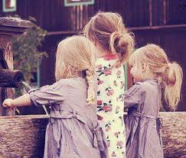

Slide 3
معاني الكلمات :

Slide 4
اعتنى الإسلام بالمرأة سواء أكان أما أم زوجة أم بنتا ام أختا
الاهتمام بالبنات و الأخوات و الإحسان إليهن و محبتهن فيه فضل عظيم و ذلك أنه طريق إلى دخول الجنة
العاقل يفرح بقدوم البنت ويسر بذلك ولا يفضل الذكور على الإناث في التربية و الإحسان فالجميع هبة من الله وفضل
من آثار تقديم الذكور على الإناث في التربية و الإحسان: وقوع الظلم على البنات و الأخوات، وقوع العداوة بينهم
من صور الإحسان إلى البنات و الأخوات : التعامل معهن بأدب وحسن خلق، تربيتهن على الستر و العفاف ،و النفقة عليهن
شرط الإحسان أن يوافق الشرع ، أما ما خالف الشرع فلا يعد إحسانا بل من الإساءة الخيانة ، مثل: عدم تعليمهن ما لا يسع جهله من أمور الدين ، و التساهل في اللباس ، التساهل في خروجهن ، اختلاطهن ، الاإسراف في النفقة عليهن المدية إلى فسادهن
الإحسان الموصل للجنة هو الإحسان المستمر بأن تتم رعاية البنات أو الأخوات و يستمر الإحسان إليهن
إرشادات الحديث:

Slide 5
تطبيقات سلوكية
أحسن إلى أخوتي و أعتني بهن
أسر بقدوم مولود الأنثى كما أسر بقدوم الذكور

